Slide 1
初中理財教育 學與教資源 (3) 金融機構提供的服務和 投資的基本概念
教育局
課程發展處
2020年7月

Slide 2
學與教資源目錄(共有四個主題)
金錢的各種用途
儲蓄的重要性
如何進行個人財務預算
人生不同階段的財務需要
1. 消費、儲蓄與財務預算
信用卡是甚麼?
信用卡透支的雪球效應
借貸的代價和考慮因素
反思過度消費 實踐簡樸生活
2. 信用卡
與借貸

Slide 3
學與教資源目錄(續) (共有四個主題)
金融機構所提供的理財服務
淺談投資與財富增值
認識基本的投資工具 (股票和債券)
風險與回報
投資者的責任與權利
3. 金融機構提供的服務和投資的基本概念
專題(一)：網上消費
專題(二)：綠色消費和公平貿易消費
4. 個人理財專題探究

Slide 4
金融機構所提供的理財服務

Slide 5
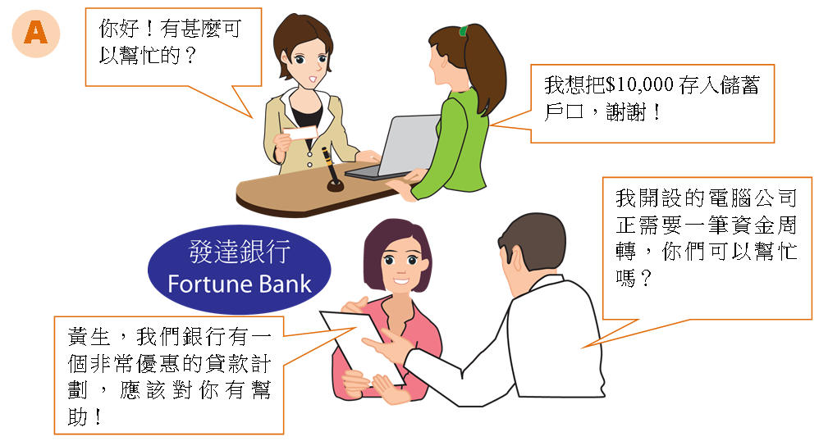
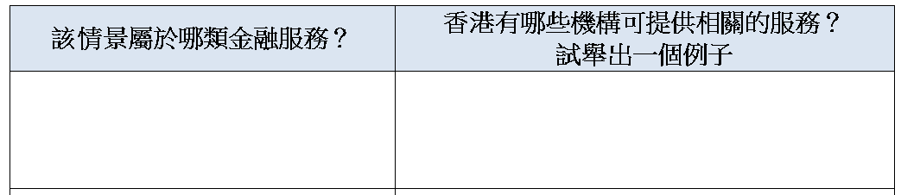
活動七 金融機構所提供的理財服務
試參閱以下的情景，指出該情景屬於哪種金融服務，並列舉香港有哪些機構可提供相關服務。
存款：銀行
貸款：銀行、財務公司
A. 存款及貸款

Slide 6
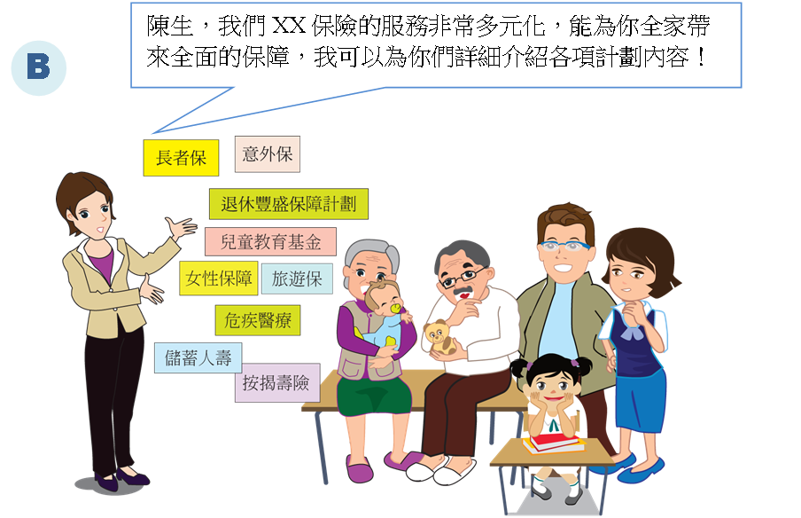
B. 保險
保險公司、銀行

Slide 7
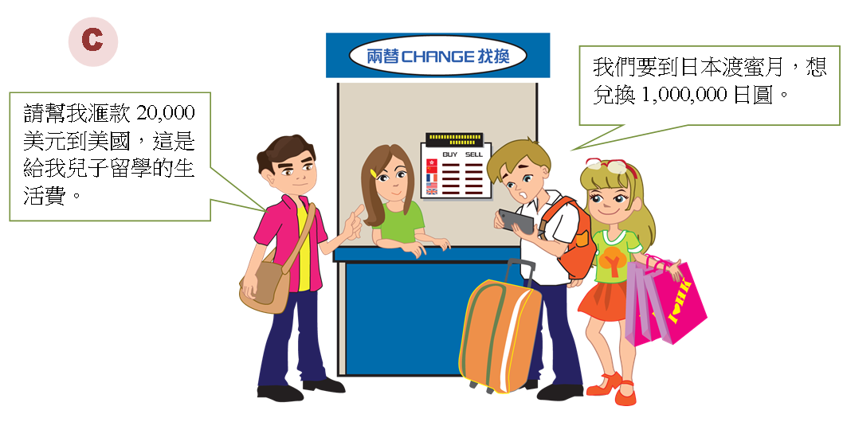
C. 外滙買賣及滙款
外滙買賣：外匯交易商、證券公司、銀行
匯款：銀行、郵政局

Slide 8
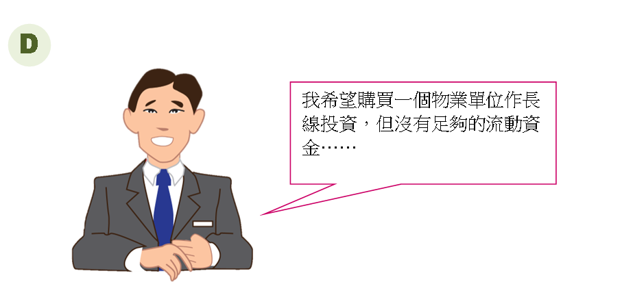
D. 樓宇按揭
銀行和一些非銀行機構
（如地產發展商和財務公司）

Slide 9
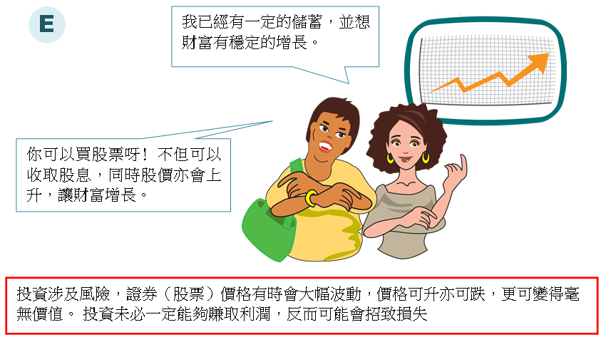
E. 股票買賣
證券公司、銀行

Slide 10
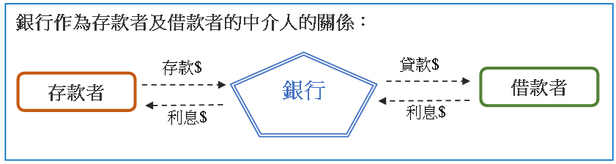
想一想 銀行的角色
為甚麼我們存放金錢到銀行，他們普遍不但不收取存放費用，而且很多時候還會給予我們利息呢？
銀行一方面接受存款，給予存款人利息，另一方面亦會向企業和有需要的人士放貸，借貸人需要以較存款利息高的利率向銀行借貸，銀行便可以賺取當中的息差。

Slide 11
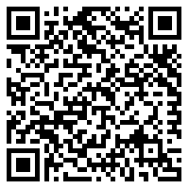
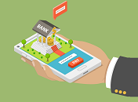
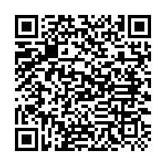
知多一點點 虛擬銀行
「虛擬銀行」(Virtual Bank) 可以簡單地理解為「純網上銀行」，沒有實體分行，主要通過金融科技及互聯網營運的銀行。
虛擬銀行的好處
虛擬銀行可以大幅節省租金及人手開支，加上透過金融科技進行創新及提升效率，故可以提供具競爭力、貼心及快捷方便的銀行服務，為客戶帶來全新的體驗。
虛擬銀行與傳統銀行有什麼分別?
使用虛擬銀行須注意什麼?
未必所有人都接受網上服務模式。
預期虛擬銀行在營運初期可能只會提供開戶、存款及貸款等基本銀行服務。
科技風險對虛擬銀行非常重要，除了虛擬銀行須具備有效的網絡保安措施外，消費者自己亦須注意網絡安全。
小心欺詐網站、偽冒電郵及類似的詐騙事件。
資料來源：投資者及理財教育委員會
https://www.ifec.org.hk/web/tc/financial-products/fintech/virtual-bank/index.page

Slide 12
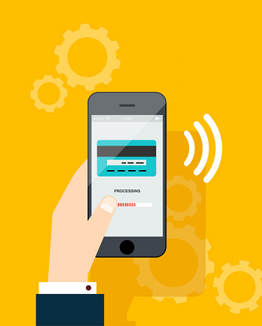

虛擬銀行在香港……
金融科技是市場發展的大趨勢，金管局在2019年3月至5月發出銀行牌照給8間虛擬銀行，促進普及金融及推動香港金融科技發展和創新，為市民提供更多銀行服務選擇及新的客戶體驗。在香港，虛擬銀行是一項嶄新服務。但在歐美、日本等地區，不少虛擬銀行已成立一段時間。
按金管局規定，虛擬銀行須主要從事零售業務，不得設立最低戶口結餘要求或徵收低戶口結餘收費，以促進普及金融。雖然虛擬銀行不設分行，但須在香港設立實體辦事處，作為其香港主要營業地點，以及處理客戶查詢或投訴。
虛擬銀行與傳統銀行都是持牌銀行，同樣受金管局監管。雖然虛擬銀行的營運模式有別於傳統銀行，但一樣須遵守適用於傳統銀行的同一套審慎監管規定。另外，虛擬銀行和傳統銀行均為「香港存款保障計劃」成員，故市民在虛擬銀行的存款，同樣可獲最高50萬港元存款保障。
資料來源：投資者及理財教育委員會
https://www.ifec.org.hk/web/tc/financial-products/fintech/virtual-bank/index.page

Slide 13
淺談投資與財富增值

Slide 14
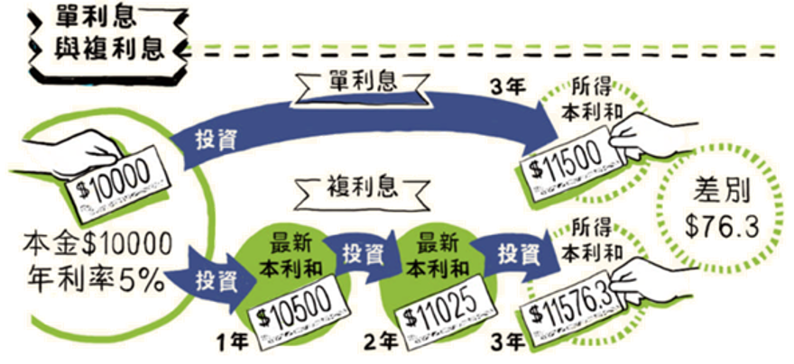
積小成多 聚沙成塔
所謂「水能載舟，亦能覆舟」，善用複利息或複息回報的雪球效應，可以幫助我們令財富增值；我們可把儲蓄用作投資本金，而投資回報是可以滾存的，即是將今期投資的本利和投入到下一期再作投資。
（圖片擷取自信報財經新聞有限公司「跟住理財網頁」
http://iknow.hkej.com/financeinfographics/ ）

Slide 15
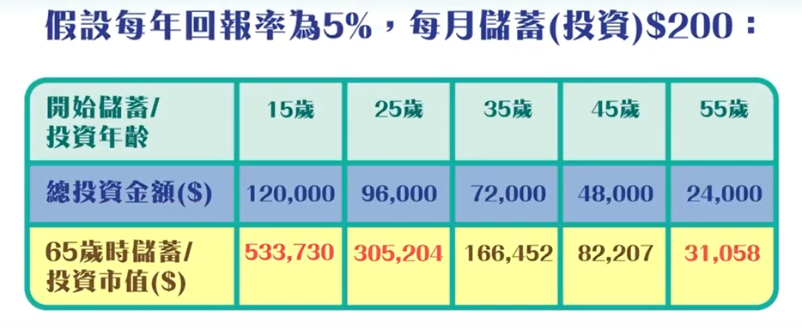
積小成多 聚沙成塔
舉例來說，假設每年投資的回報率是5%，如果你在15歲開始每月儲蓄或投資$200，在65歲的時候就可以積存約五十多萬元；如果從25歳開始儲蓄，到65歲時只可積存約三十萬元；如果待55歲才開始儲蓄，就只能積存約三萬元。
所以，儲蓄或投資是越早開始越好呢。
小提示：要達成讓資產增值的持續目標，負責任的理財 / 消費習慣、行為及決定都是不可或缺的。

Slide 16
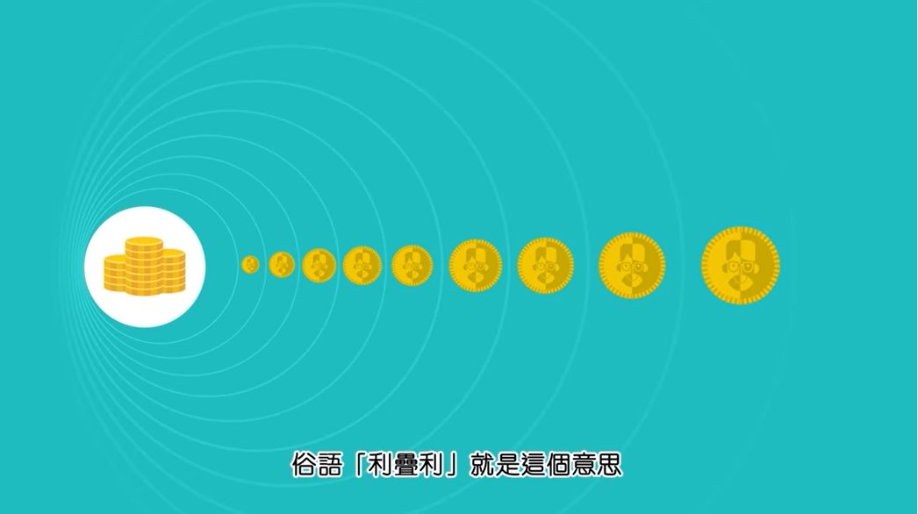
動畫視像片段：複息效應的威力
資料來源：投資者及理財教育委員會
https://www.ifec.org.hk/web/tc/other-resources/multimedia/video/animation-series.page?videoKey=compound-interest#topvideo

Slide 17
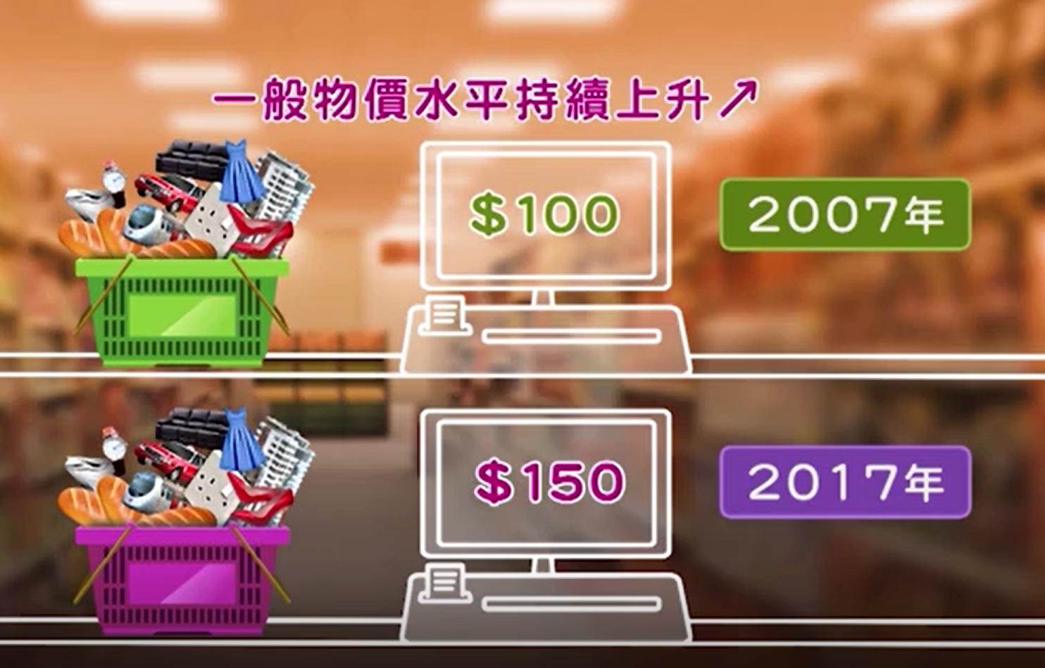
適當投資有助抵抗通脹
通脹風險：
另外，物價上升會令現金的價值相對下降；遇上高通脹（即一般物價水平持續上升）時，積蓄的購買力會被不斷蠶食。
適當的投資可以令資產增值，有助我們抵抗通脹。
圖片擷取自教育局教育電視資源
「淺談經濟概念：本地生產總值、失業、通脹」
https://www.hkedcity.net/etv/resource/2028167627

Slide 18
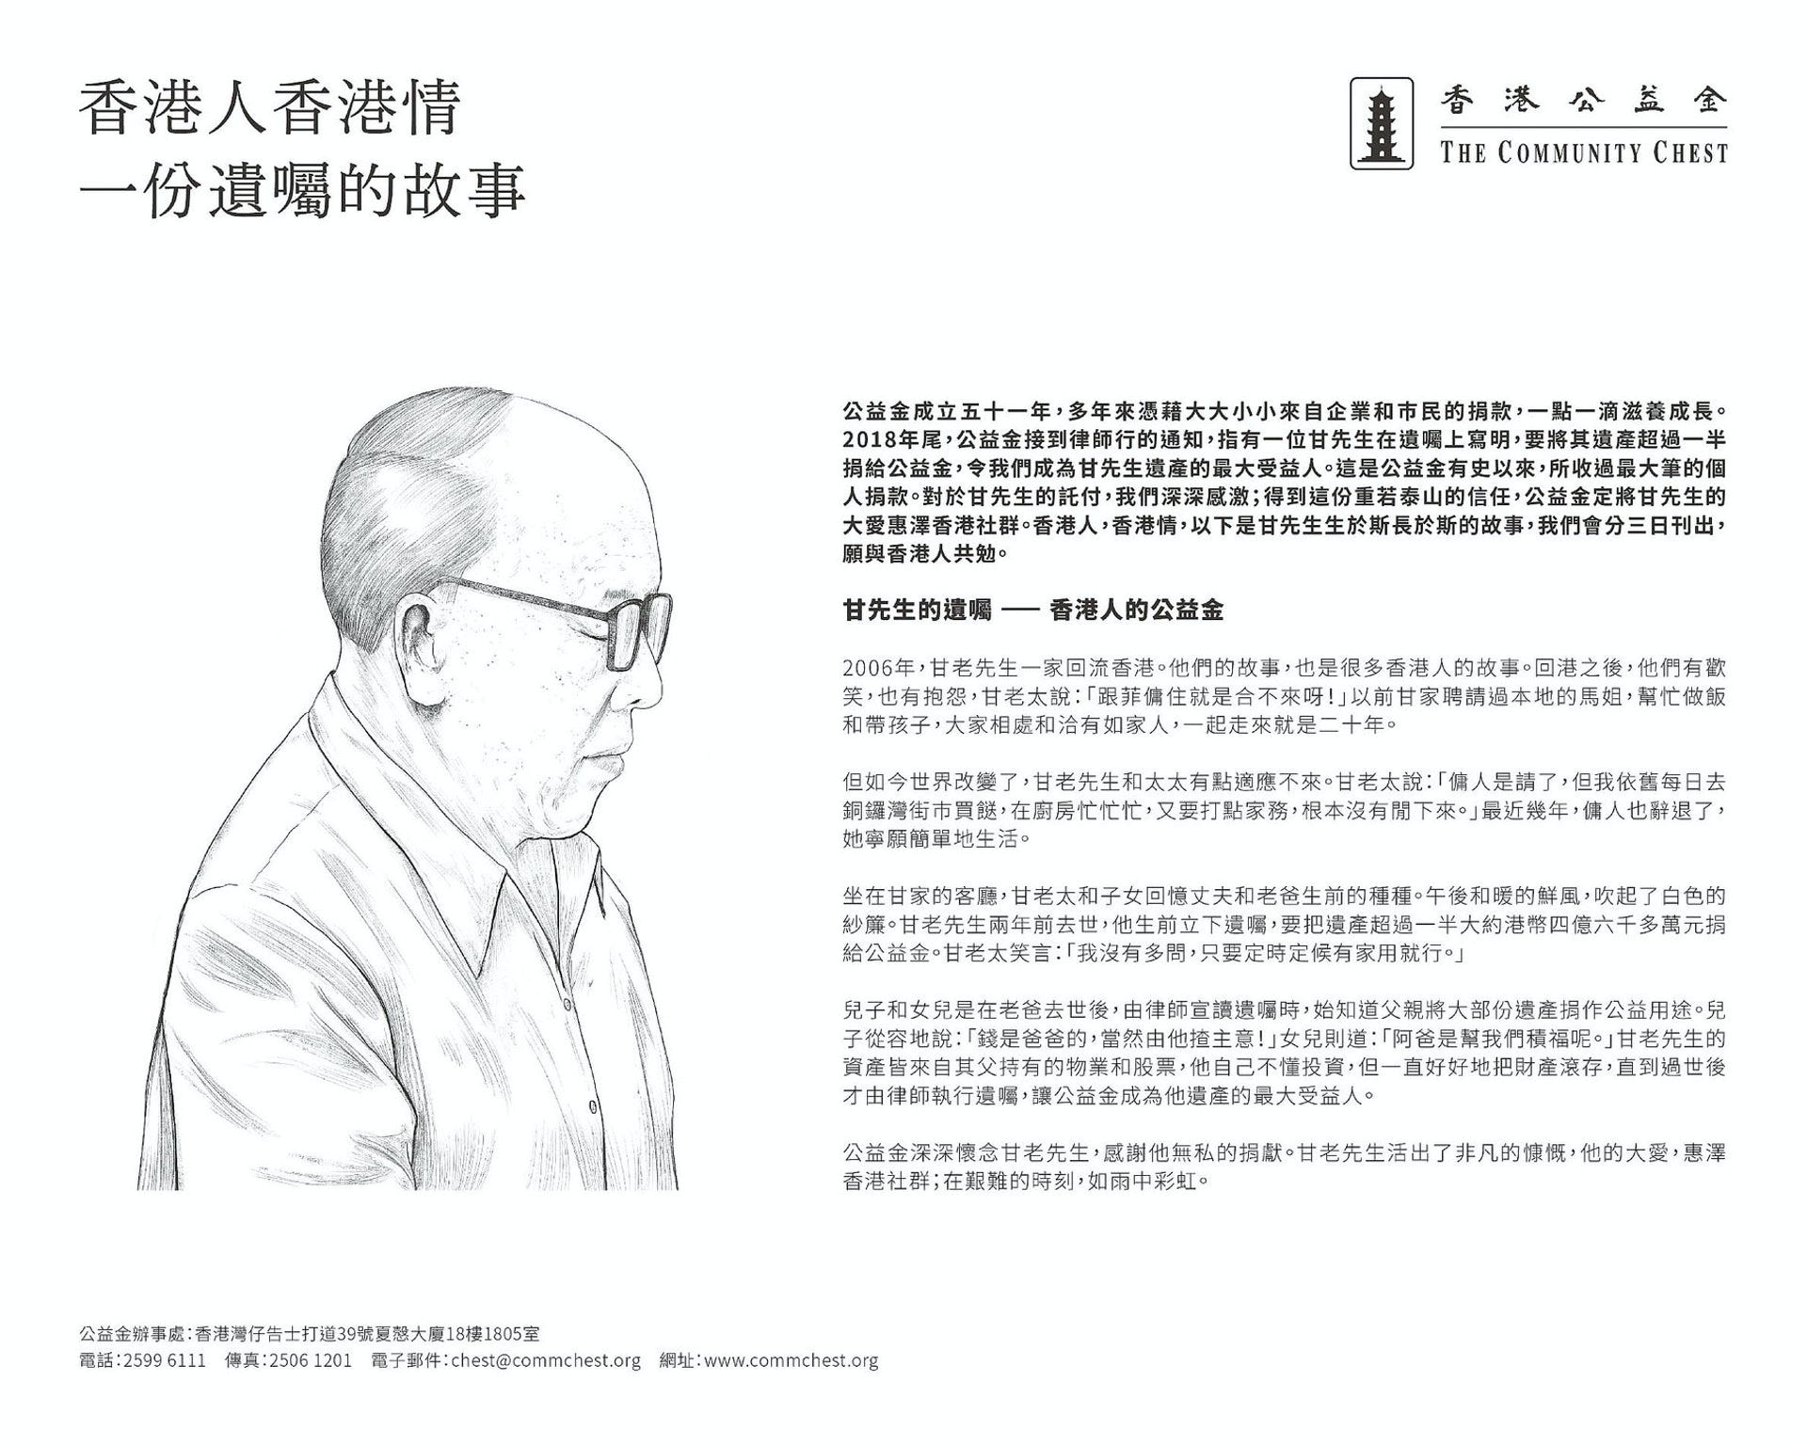
甘錫洪先生將其超過一半的遺產（約4.6億元）捐贈予香港公益金。
甘錫洪先生曾任教師及公務員。太太指，他們公一份婆一份，努力地生活。他的故事寫到，資產來自持有的物業和股票，他自覺不懂投資，但一直好好地把財產滾存。
甘太笑道，「我沒有多問，只要定時定候有家用就行。」
兒子謂，爸爸當然有權為自己的錢揸主意，女兒亦說︰「阿爸是幫我們積福呢。」
善用複利息回報的雪球效應，可以幫助我們令財富增值，力之能及的話，更可惠澤社會，幫助其他有需要的人。
圖片來源：
香港經濟日報Topick網頁
https://topick.hket.com/article/2660873?r=cpsdlc

Slide 19
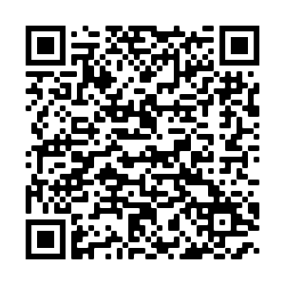
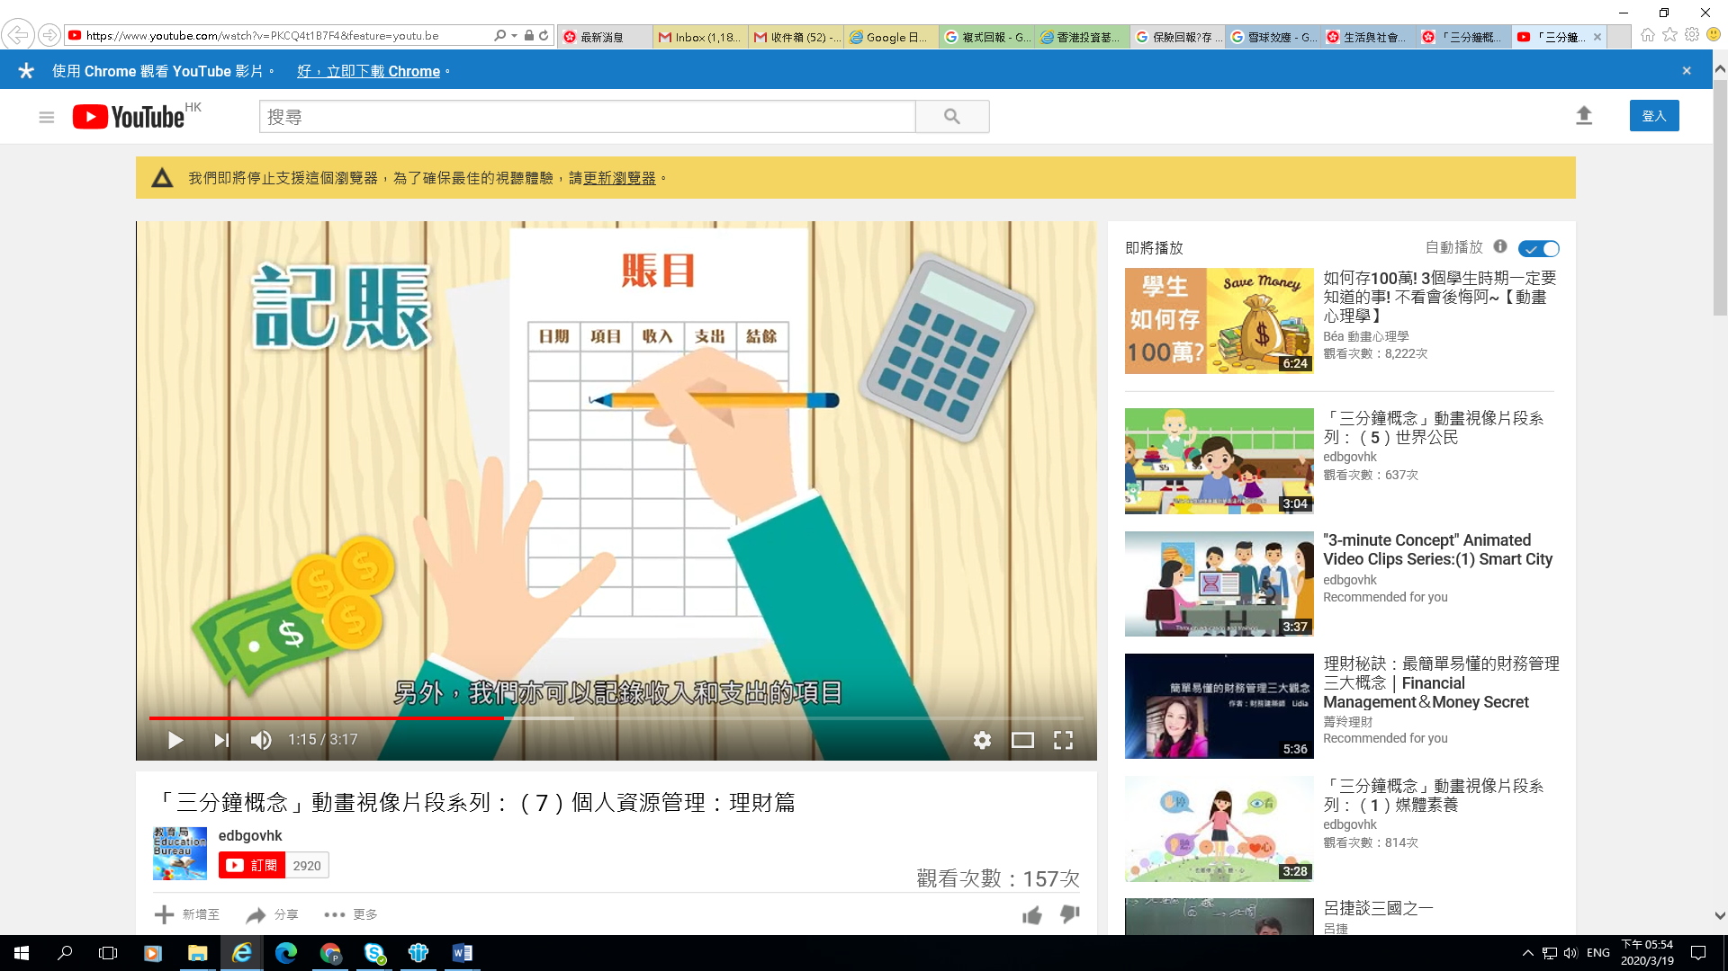
概念重温
「三分鐘概念」動畫視像片段系列：
個人資源管理：理財篇
https://www.edb.gov.hk/tc/curriculum-development/kla/pshe/references-and-resources/life-and-society/3-min-concept.html

Slide 20
認識基本的投資工具 (股票和債券)

Slide 21
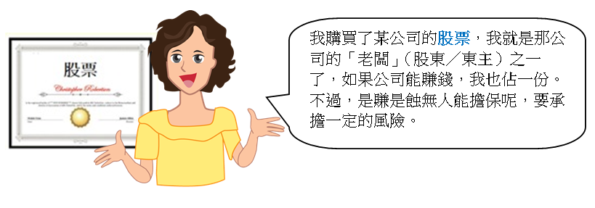
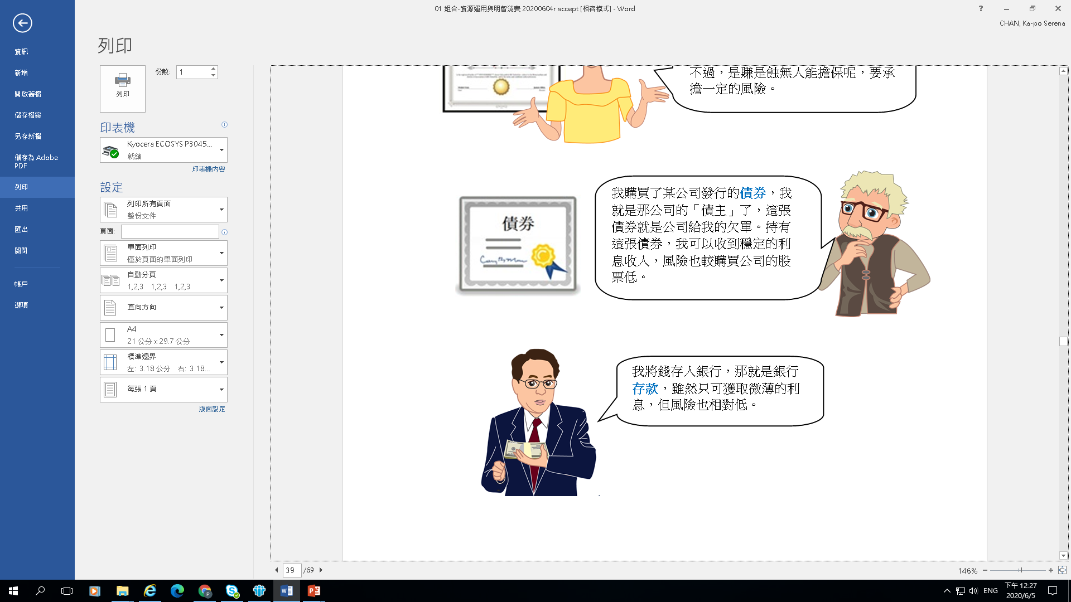
知多一點點：
股票、債券和存款的基本分別

Slide 22
註：在香港，假如有香港存款保障委員會成員銀行﹝計劃成員﹞倒閉，存保計劃會向每位受影響的存款人發放最多五十萬港元的補償。

Slide 23
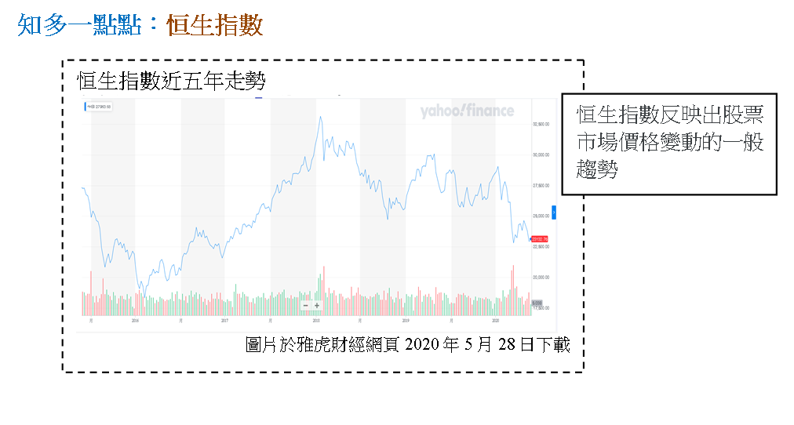

Slide 24
風險與回報

Slide 25
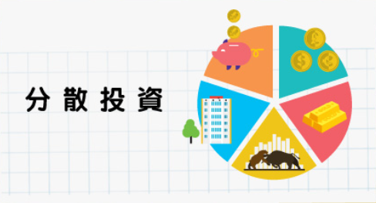
注意投資風險
投資的風險與回報
風險和回報是相對的。一般而言，預期回報率較高的投資產品，風險也較高，可能造成龐大虧損，因此投資時應清楚自己的目標或需要。
分散投資以減低投資價格波動所帶來的風險
投資項目的價格有可能大幅上落，我們可以分散投資以減低有關的風險，例如將資金分散投資不同類別的資產例如股票、債券、基金、定期存款或外幣等。通過持有不同類型的資產，你的投資組合可以變得更多元化，達到分散風險的效果。
圖片擷取自「投資者及理財教育委員會」網頁
https://www.ifec.org.hk/web/tc/retirement/features/retirement-investment/developing-good-investment-habits.page

Slide 26
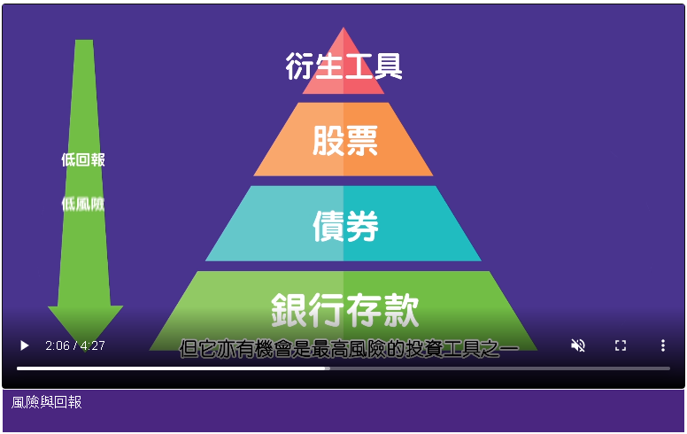
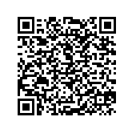
動畫視像片段：風險與回報
資料來源：投資者及理財教育委員會
https://www.ifec.org.hk/web/tc/other-resources/multimedia/video/animation-series.page?videoKey=risk-and-return#topvideo

Slide 27
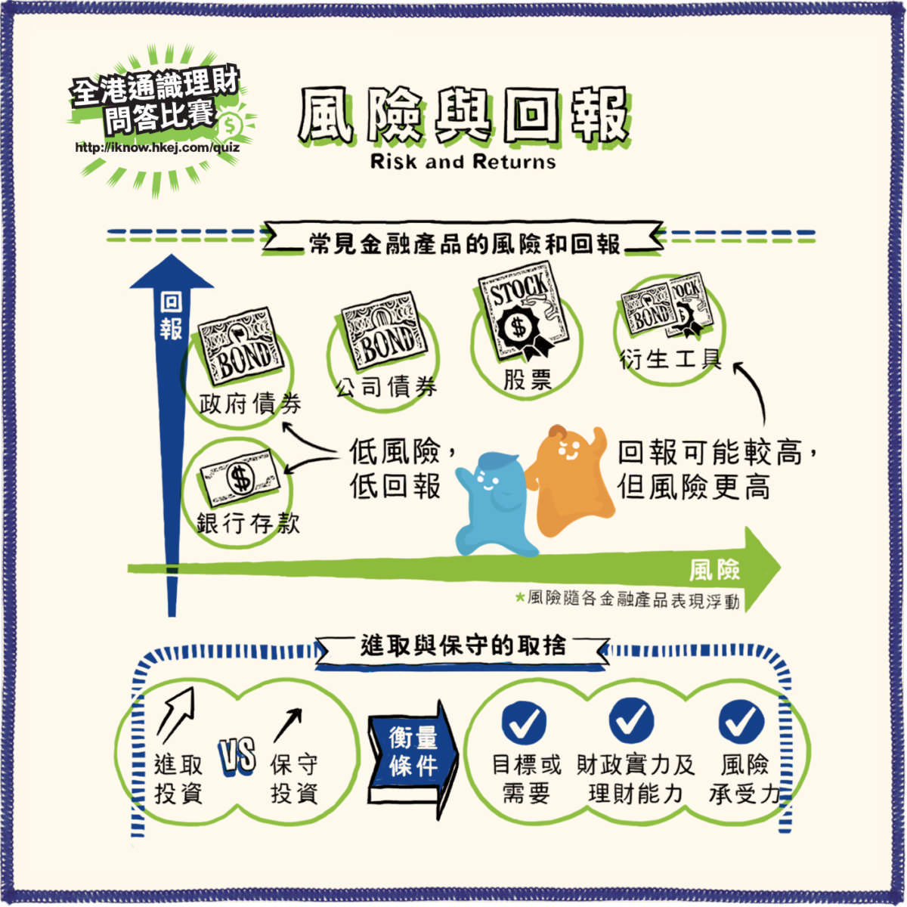
（圖片下載自信報財經新聞有限公司「跟住理財網頁」
http://iknow.hkej.com/financeinfographics/ ）

Slide 28
投資者的責任與權利

Slide 29
投資者的責任
不論認購甚麼投資產品，投資者都應該自己做功課，深入了解產品特點和風險，審慎評估及選擇符合自己投資目標和風險承受能力的產品。如有疑問，應尋求專業意見。
投資者應準確地提供必要資料（例如投資目標、投資經驗及知識、財政狀況、投資期等），並妥善地與銀行完成客戶風險狀況分析。
投資者在作出任何投資決定前，必須閱讀整份發售章程，如有需要更可諮詢專業人士的意見。
投資應建基於事實而非謠言之上。
資料來源：投資者及理財教育委員會和香港金融管理局
Notes:
https://www.ifec.org.hk/web/tc/investment/market-intermediaries/financial-market/investor-protection/complex-products.page
https://www.ifec.org.hk/web/tc/investment/investment-products/bonds/finding-information.page
https://www.hkma.gov.hk/chi/smart-consumers/investment-services/

Slide 30
投資者的權利
投資者有權要求獲得充分的相關資訊，例如：有權知道提供服務的中介人是否具認可牌照、了解有關的收費等。
如你對投資產品的運作認識不多，但打算投資某種投資產品，你的中介人亦必須向你解釋所涉及的風險，並就你是否適合投資該產品提供建議。
資料來源：投資者及理財教育委員會

Slide 31
保障投資者的機構
證券及期貨事務監察委員會（證監會）成立於 1989 年，是一個負責監管香港證券及期貨市場的獨立法定機構。主要職責包括維持和促進證券期貨業的公平性、效率、競爭力、透明度及秩序。
香港金融管理局（金管局）成立於1993年4月1日，由外匯基金管理局與銀行業監理處合併而成。金管局透過通告、常見問題及其他渠道，與業界就監管標準保持密切溝通，並提供指引。金管局會確保有一套嚴謹公平的規則監管銀行操守，並通過現場審查和非現場監督嚴格執行這些規則。當銀行客戶投訴又或金管局發現有違規行為，金管局會作出調查並會在有需要時進行紀律處分。
如你和金融機構發生金錢糾紛，除向法庭提出訴訟，還可以採用金融糾紛調解中心的調解及仲裁服務來解決糾紛。
資料來源：證券及期貨事務監察委員會、香港金融管理局及投資者及理財教育委員會
Notes:
https://www.sfc.hk/web/TC/about-the-sfc/our-role/
https://www.ifec.org.hk/web/tc/investment/market-intermediaries/financial-market/investor-protection/index.page
https://www.hkma.gov.hk/chi/news-and-media/speeches/2013/07/20130711-1/

Slide 32
考考你：理財小知識(1)
問：
為何放債業務所刋登的任何廣告，都會有清晰的提示字句「忠告：借錢梗要還，咪俾錢中介」？
答：
根據二零一六年十二月一日起生效的放債人牌照額外牌照條件，放債人以個人名義或透過他人，以文字、聲音或視像的形式，刋登放債廣告，就須清晰發出風險提示字句。

Slide 33
考考你：理財小知識(2)
問：
甚麼是合約？簽訂投資產品合約前應注意甚麼？
答：
合約訂明立約的買賣雙方因協議而須履行的責任。
不同的投資產品也有其說明書，投資者應明白投資涉及風險，須了解該投資產品的詳情及有關風險和細則才簽訂合約。

Slide 34
參考資料
投資者及理財教育委員會（投委會）
https://www.ifec.org.hk/web/tc/index.page
「全港通識理財問答比賽」：「跟」住理財（1分鐘學懂理財）
http://iknow.hkej.com/financeinfographics/index.html
香港金融管理局
https://www.hkma.gov.hk/chi/
香港青年協會「教育與創新」專題研究系列-改善青年理財教育（二零一九年九月二十六日）
https://yrc.hkfyg.org.hk/2019/09/26/yi046/
Visa 理財知識
https://www.visa.com.hk/zh_HK/about-visa/financial-inclusion-literacy.html
香港存款保障委員會：一系列的教育動畫短片
https://www.dps.org.hk/tc/mcv.html

